Slide 1
تجارب ادماج منهجية ادارة مخاطر الفساد القطاعية
قطاع الصحة
التجربة التونسية
المسار, المكتسبات و الدروس المستخلصة
17 كانون الأول 2024
عمّان، المملكة الأردنيّة الهاشميّة

Slide 2
الخطوط العريضة للعرض
.I المرحلة الأولى : إدارة مخاطر الفساد في قطاع الصحة في تونس
.IIالمرحلة الثانية: إدارة مخاطر الفساد في قطاع الصحة في تونس
.IIIالمكتسبات المؤسسية
.IVالعوامل التي تسهم في تحقيق النجاح
.Vالتحديات والدروس المستخلصة

Slide 3
إدارة مخاطر الفساد في قطاع الصحة المرحلة الأولى

Slide 4
إدارة مخاطر الفساد في قطاع الصحة المرحلة الأولى
من بين العوامل التي مكّنت من تبني منهجية تقييم مخاطر الفساد كانت وجود إرادة سياسية على مستوى عالٍ، توفر الموارد، والدعم الكافي من الشركاء
لعب الحوار السياسي رفيع المستوى دورًا مهمًا في المساهمة في الالتزامات التي أبدتها تونس وشركاؤها
تونس أول دولة تطبّق الإطار الجديد
في عام 2016، قام برنامج الأمم المتحدة الإنمائي بتطبيق المنهجية كجزء من مشروع "تعزيز الحوكمة الديمقراطية والمساءلة في تونس "في إطار تنفيذ الإستراتيجية الوطنية للحوكمة الرشيدة ومكافحة الفساد للدولة التونسية
تم التركيز على أربعة قطاعات أولية
المستشفى الجامعي الرابطة, لمستشفى الجهوي بجربة
المستشفى الجهوي بجندوبة

Slide 5
الخطوات
إدارة مخاطر الفساد في قطاع الصحة في تونس المرحلة الأولى
توطيد جسور التواصل بين مهنيي الصحة ومختلف مكونات مجال مكافحة الفساد، بما يشمل المؤسسات الرسمية ومنظمات المجتمع المدني، مع تعزيز الحوار البناء وتجنب أي توترات أو اتهامات متبادلة قد تعيق التعاون المثمر.
توحيد المفاهيم حول قضايا الفساد في قطاع الصحة و إيجاد لغة مشتركة بين مختلف الفاعلين
الاتفاق على الخطوط المنهجية الكبرى لطريقة تقييم مخاطر الفساد في قطاع الصحة
التوافق حول المخرجات المنتظرة ثم عر ض المخرجات على لجنة القيادة و على فريق الخبراء للتصديق عليها لتصبح نهائية و تعتمد لإنجاز برنامج تنفيذي و خطة عمل تهدف الى التقليص من مخاطر الفساد
اللقاءات الفنية التمهيدية مع خبراء برنامج الامم المتحدة الإقليمي

Slide 6
إدارة مخاطر الفساد في قطاع الصحة المرحلة الأولى
مأسسة الوضع القانوني لعمل الفريق الوزاري المكلف بتقييم مخاطر الفساد
اصدار نصوص قانونية تحدد تركيبة و صلاحيات لجنة القيادة التي تتولى الاشراف و متابعة عمل مختلف اللجان التي تعمل ضمن تقييم مخاطر الفساد و مقاومته
اصدار منشور وزاري يقنن وضع الفريق الوطني لمكافحة الفساد
اصدار مذكرات داخلية في تسمية أعضاء اللجان الفنية التي تنجز تقييم مخاطر الفساد في قطاع الصحة
اصدار تكليف رسمي للوحدة المركزية للحوكمة بوزارة الصحة بتنسيق و التسهيل اللوجستي لعمل الفريق الوطني لمقاومة الفساد في المستوى القطاعي

Slide 7
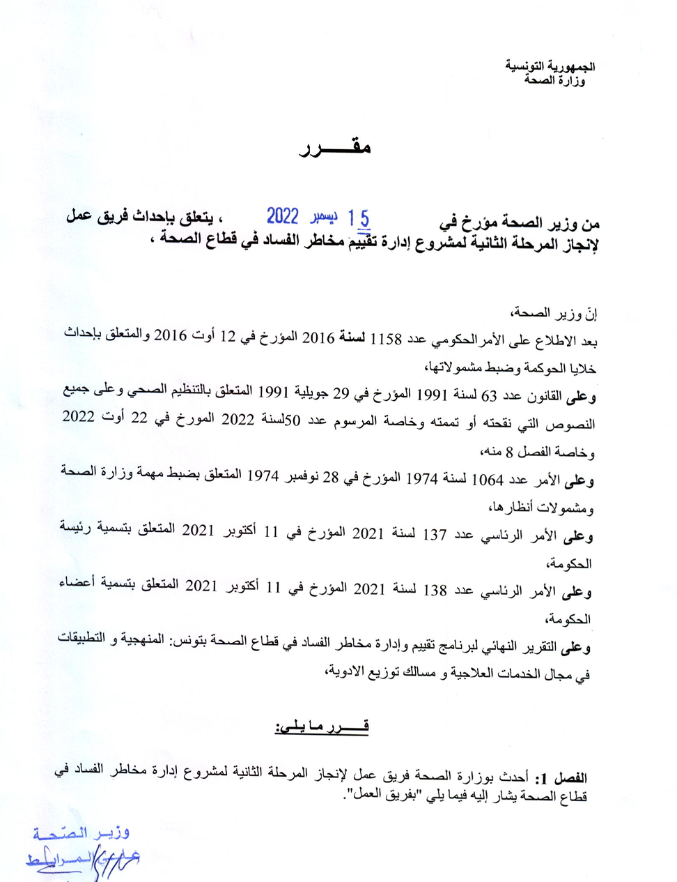

Slide 8
إدارة مخاطر الفساد في قطاع الصحة في تونس المرحلة الأولى
خلصت ورشة العمل المنعقدة في اواخر شهر مارس 2017 الى تشكيل فريق وطني ينتمي أعضاؤه الى:
الإدارة المركزية لوزارة الصحة
مهنيي قطاع الصحة
ممثلين عن المجتمع المدني
ممثلين عن الهيئة الوطنية لمقاومة الفساد
في مرحلة أولى تولى الفريق ضبط مختلف المجالات القطاعية التي من المحتمل ان تتلبس بالفساد وهي كما يلي: (i)مجال الخدمات الصحية (ii) مجال إدارة (iii) التصرف في الموارد البشرية (iiii) مجال الصفقات و الشراءات العمومية (iiiii)مجال سلسلة امداد الدواء و(iiiiii)مجال انجاز الاشغال او التجهيز

Slide 9
إدارة مخاطر الفساد في قطاع الصحة في تونس المرحلة الأولى
بعد تولى الفريق ضبط مختلف المجالات القطاعية التي من المحتمل ان تتلبس بالفساد حدد الفريق أولوية الاشتغال على المجالين : الخدمات الصحية والتصرف في سلسلة امداد الدواء و لأسباب بيداغوجية انقسم الفريق الى لجنتين تعنى الاولى بإدارة مخاطر الفساد في باب الخدمات الصحية بينما تعنى الثانية بإدارة مخاطر الفساد في التصرف في سلسلة الامداد بالدواء
تواصل تلقي الدعم الفني بصورة منتظمة من خبراء برنامج الأمم المتحدة الإنمائي طوال فترة عمل فريق العمل

Slide 10
إدارة مخاطر الفساد في قطاع الصحة في تونس المرحلة الأولى
تركبت لجنة إدارة مخاطر الفساد في باب الخدمات الصحية من :
ممثلين عن الهياكل الصحية العمومية :مديرين و إطارات يمثلون المستشفيات الجهوية والجامعية
ممثلين عن الهياكل التابعة للإدارة المركزية : التفقدية الطبية وادارة التراتيب و المهن الصحية
ممثلين عن ادارة الاشراف على الهياكل الصحية
ممثلين عن وحدة الحوكمة بوزارة الصحة
وممثلين عن المراكز المختصة في الدعم اللوجستي :مركز الإعلامية بوزارة الصحة
وممثلين عن الصندوق الوطني للتامين على المرض كجهة ممولة للنشاط الصحي
و ممثلين عن الهيئة الوطنية لمكافحة الفساد كشريك استراتيجي.
ممثلين عن المجتمع المدني:الجمعيات الناشطة في ميدان الحوكمة و مكافحة الفساد

Slide 11
إدارة مخاطر الفساد في قطاع الصحة في تونس المرحلة الأولى
تركبت لجنة إدارة مخاطر الفساد في سلسلة الامداد بالدواء:
إدارة الصيدلة و الدواء
المخبر الوطني لمراقبة الادوية
الصيدلية المركزية
ممثلين عن اقسام الصيدلة بالمستشفيات العمومية
ممثلين عن مديري المستشفيات
ممثلين عن الهئية الوطنية لمقاومة الفساد
ممثلين عن وحدة الحوكمة
ممثلين عن المجتمع المدني

Slide 12
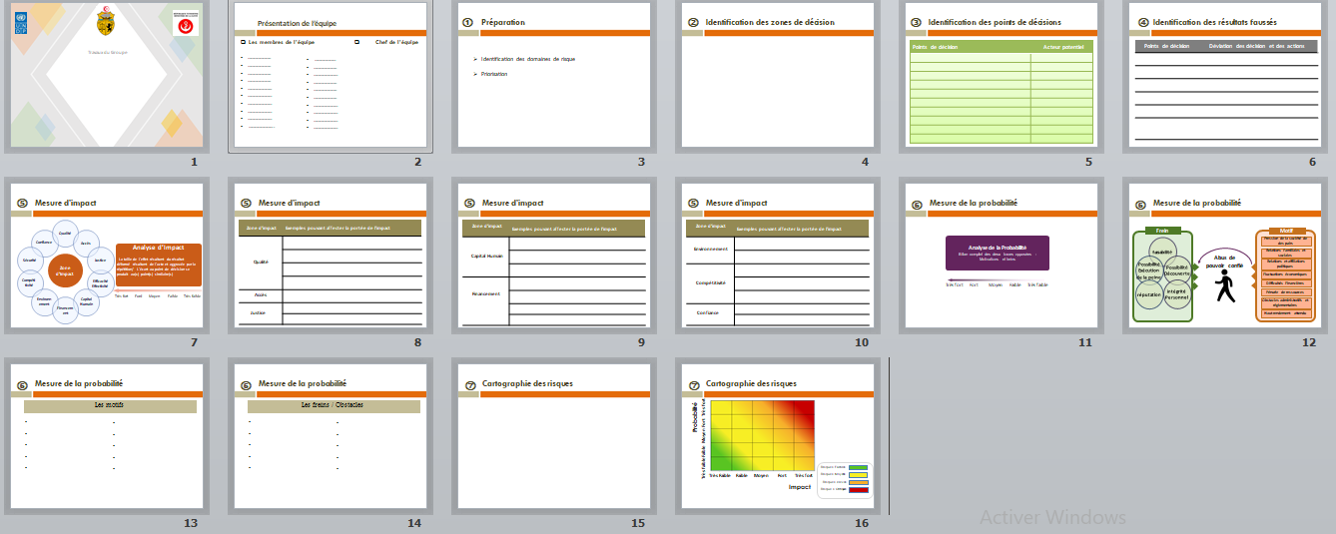
إدارة مخاطر الفساد في قطاع الصحة في تونس المرحلة الأولى

Slide 13
إدارة مخاطر الفساد في قطاع الصحة في تونس المرحلة الأولى
منهجية عمل الفريق الوطني لإدارة مخاطر الفساد
اعتماد نقطة القرار كوحدة تحليل وظيفي
تحديد و ضبط كل نقاط القرار
تقييم احتمالية تلبسها بالفساد
تقييم الاثار الفاسدة او المشوهة
وضع نقطة القرار على خارطة مخاطر الفساد.

Slide 14
إدارة مخاطر الفساد في قطاع الصحة في تونس المرحلة الأولى
اقتراح البرنامج التنفيذي للتقليل من مخاطر الفساد: يؤخذ بعين الاعتبار:
- الاكراهات السياسية و الاقتصادية و الاجتماعية لصاحب القرار،
- القابلية للإنجاز
جدولة أولويات التدخل اعتبارا لأهمية المدى الزمني لتحقيق مكاسب قطاعية في مقاومة الفساد

Slide 15
إدارة مخاطر الفساد في قطاع الصحة في تونس المرحلة الأولى
تنزيل المنهجية
في باب الخدمات الصحية
وفي باب سلسلة الامداد بالدواء

Slide 16
إدارة مخاطر الفساد في قطاع الصحة في تونس المرحلة الأولى
نقطة القرار رقم 1 :الدفع عند التسجيل

Slide 17
الإحتمالية الدوافع الضوابط |  | الآثر | المشوهة النتيجة | نقطة القرار
- دليل اجراءات للتصرف في المداخيل - التطبيقة الاعلامية في مجال المداخيل - الية لرقابة إسناد وصولات و دفاتر الاستخلاص - الية شفافة لاسناد دفاتر العلاج المجاني او بالتعريفة المنخفضة : أعوان الصحة ، ذوي الاحتياجات الاجتماعية ،الاسلاك الخاصة | - ضعف الدخل بالنسبة لوكلاء المقابيض و للإطارات شبه الطبية - التعاطف مع الوضع المادي للمرضى - إسناد هذه المهمة لغير ذوي الاختصاص و لغير الأكفاء - حصول مبلغ كبير في قباضة المستشفى نتيجة تجميع المقابيض وعدم التصريح بها | بالنسبة لمستعمل المرفق العام للصحة: - تحمل أعباء إضافية (مقابل التسجيل مع غض الطرف عن بعض الشروط) - تعطل الحصول على الخدمة بالنسبة للمرفق العام للصحة: - تعميق أو خلق أزمة ثقة في المرفق الصحي - خسارة مداخيل محتملة - المساهمة في خرق النظام الداخلي للمرفق - الإساءة إلى سمعة المنظومة الصحية | - التسجيل بدون دفع المستحقات - التسجيل رغم عدم صلاحية بطاقة العلاج - افتعال الحق في مجانية العلاج : انتحال صفة منتفع بمجانية العلاج او اولي الحق من الاصول او الفروع - افتعال تغيير المنظومة - الاستيلاء على مبالغ التسجيل | الدفع عند التسجيل
احتمالية مرتفعة

Slide 18
إدارة مخاطر الفساد في قطاع الصحة في تونس المرحلة الأولى
نقطة القرار رقم4: خدمة العيادة الطبية

Slide 19
الإحتمالية الدوافع الضوابط |  | الآثار | النتيجة المشوهة | نقطة القرار
السياسة العامة لمكافحة الفساد - التصريح بالمكاسب - نظام إدارة تعارض المصالح - حماية المبلغين عن الفساد فصل المسؤوليات رئاسة القسم / النشاط التكميلي الخاص رئاسة القسم / مسك أسهم في مصحات خاصة توفر المعلومات - اعتماد المرجعيات العلاجية الرقابة الداخلية التقييم الدوري لأداء الأطباء منظومة الحوكمة السريرية رقابة الهيئات المهنية و لجان الأخلاقيات الطبية الرقابة الخارجية تقارير هيئات الرقابة رقابة الإشراف الإدارية و المالية رقابة القضاء على أداء الأطباء: الأخطاء الطبية - سلطة و رقابة الرأي العام حكم القانون - القوانين المنظمة لتضارب المصالح و قبول الهدايا - إنفاذ القانون الداخلي للمستشفيات وقانون النشاط التكميلي | دوافع سياسية واجتماعية ممارسة احد الأقارب لنشاط تجاري على صلة بالخدمات الطبية انحياز الهيئات المهنية و النقابية السلوك الطبقي للطبيب :عناصر العيش المترفه دوافع الاقتصادية ومالية - الفارق الكبير في الدخل بين الممارسة في القطاع الخاص في مقابل الممارسة بالقطاع العام مسك أسهم في مصحة خاصة ممارسة نشاط ثان فيه تضارب مصالح الدوافع الإجرائية والتنظيمية - الإطار التشريعي و التنظيمي لممارسة النشاط التكميلي الخاص دوافع مرتبطة بطبيعة الخدمة ندرة العرض خاصة في بعض الاختصاصات | الاثار الظرفية : - تحمل مستعمل المرفق العام للصحة لأعباء إضافية - خسارة المرفق العام لمداخيل محتملة - التأخير في الحصول على الخدمة - التعريض لمخاطر إضافية - تعقيد الوضع الصحي لطالب الخدمة - التأثير على إرادة طالب الخدمة الاثار الممنهجة: تعميق أو خلق أزمة ثقة في المرفق الصحي الرفع في كلفة العلاج عند حصول تعقيدات الإساءة إلى سمعة المنظومة الصحية و عدم احترام القوانين إخضاع المنظومة الصحية لسلطة اللوبيات حياد المرفق العمومي للصحة عن رسالته و دوره | القيام بالعيادة الطبية دون اشتراط التسجيل او الخلاص طلب كشوفات تكميلية غير مبررة موجهة للقطاع الخاص - توجيه المريض نحو النشاط التكميلي الخاص او باتجاه القطاع الخاص - التوجيه نحو التدخل الطبي الأكثر عائدات مالية (العمليات القيصرية مثلا) التوجيه بمقابل نحو علامات تجارية بعينها في ما يتعلق بالمستلزمات الطبية توجيه الوصفات الطبية نحو مخابر أدوية محددة تأخير مواعيد التدخل الجراحي أو الاستكشافي بغاية الابتزاز المادي | الحصول على خدمة العيادة الطبية بسرعة وبنجاعة
احتمالية عالية لتلبس نقطة القرار بالفساد

Slide 20
 |  | - الدفع لتلقي خدمة الكشوفات الإضافية | - التسجيل لتلقي الخدمة الصحية | - خدمة العيادة الطبية - خدمة الكشوفات التكميلية
 |  | - تلقي خدمة إجراءات مغادرة المستشفى - تلقي خدمة الإيواء بالمستشفى | - الاستقبال والإرشاد والتوجيه - الدفع عند التسجيل - تسليم وثائق طبية إشهاديه فاسدة - الدفع للحصول على الوثائق الطبية الاشهادية | جلب الملف الطبي أو وثائق الكشوفات الانتفاع بالتدخل الجراحي
 |  | - الدفع لتلقي خدمة الإيواء بالمستشفى
 | - الدفع عند تصفية كلفة الإيواء
قوي جداً
الاحتمالية
قوي
معتدل
ضعيف
ضعيف جداً
الأثر
ضعيف جداً
ضعيف
معتدل
قوي
قوي جداً

Slide 21
قوي
الاحتمالية
 | - تسليم الأدوية للمستشفيات - قيام الجهة او الجهات المختصة بالمستشفى بتحديد حاجياتها من الادوية | تقييم الملفين السريري و التسممي من طرف اللجان المختصة ضبط الحاجيات من الناحية النوعية تحديد الحاجيات الكمية تحديد كيفية و صيغ التفاوض المباشر مراجعة وتحيين سعر الشراء
 | - استلام الصيدلية المركزية للأدوية من المخابر المصنّعة | - التقييم الفني للملف من طرف المخبر الوطني لمراقبة الأدوية - إبداء رأي اللجنة الفنية للاختصاصات الصيدلية - النظر في تقرير التفقد الصيدلي من طرف لجنة اسناد رخص استغلال مؤسسات صنع الأدوية
- الشراء عن طريق طلب العروض - وضع شروط المناقصة والمواصفات - تقييم العروض - إبرام عقود تنفيذ الصفقات |  | - التقييم الإداري لقبول الملفات من طرف وحدة الصيدلة والدواء - قبول و إحالة الملف إلى التفقدية الصيدلية - تقييم مدى مطابقة مصانع الأدوية للقواعد المثلى لصنع الأدوية
معتدل
ضعيف
ضعيف
معتدل
قوي
الأثر

Slide 22
إدارة مخاطر الفساد في قطاع الصحة في تونس المرحلة الأولى
الإجراءات التصحيحية
نقطة القرار:”التصرف في الادوية في الاقسام الاستشفائية“ مصنفة نقطة قرار ذات مخاطر فساد عالية
القرار رقم 1: تعميم استعمال التطبيقة الاعلامية ”الصرف اليومي و الاسمي للادوية“ داخل الاقسام الاستشفائية“
» القرار رقم 2: تامين نقل الادوية داخل اروقة المستشفى عن طريق شراء و استعمال ”خزانات ادوية ذكية“

Slide 23
إدارة مخاطر الفساد في قطاع الصحة في تونس المرحلة الأولى
النتائج
حصيلة المستشفى الجهوي بجربة نموذجا : احد المستشفيات النموذجية
نتيجة الصرف الاسمي و اليومي للدواء | النشاط لسنة 2018 | النشاط لسنة 2017 | الاستهلاك الدوائي
2345 مريض اضافي تحكم ب 139 الف دينار | 68499الف مريض وقع ايوائه بهذه الاقسام بلغ استهلاك الادوية 646 الف دينار | 66154 مريض وقع ايوائه في هذه الاقسام بلغ استهلاك الادوية في الاقسام الستة مبلغ 785 الف دينار | ستة اقسام استشفائية انخرطت طوعيا في البرنامج (الجراحة العامة،امراض الاعصاب،جراحة العظام ،الاستعجالي،الانعاش الطبي،امراض النساء و التوليد)

Slide 24
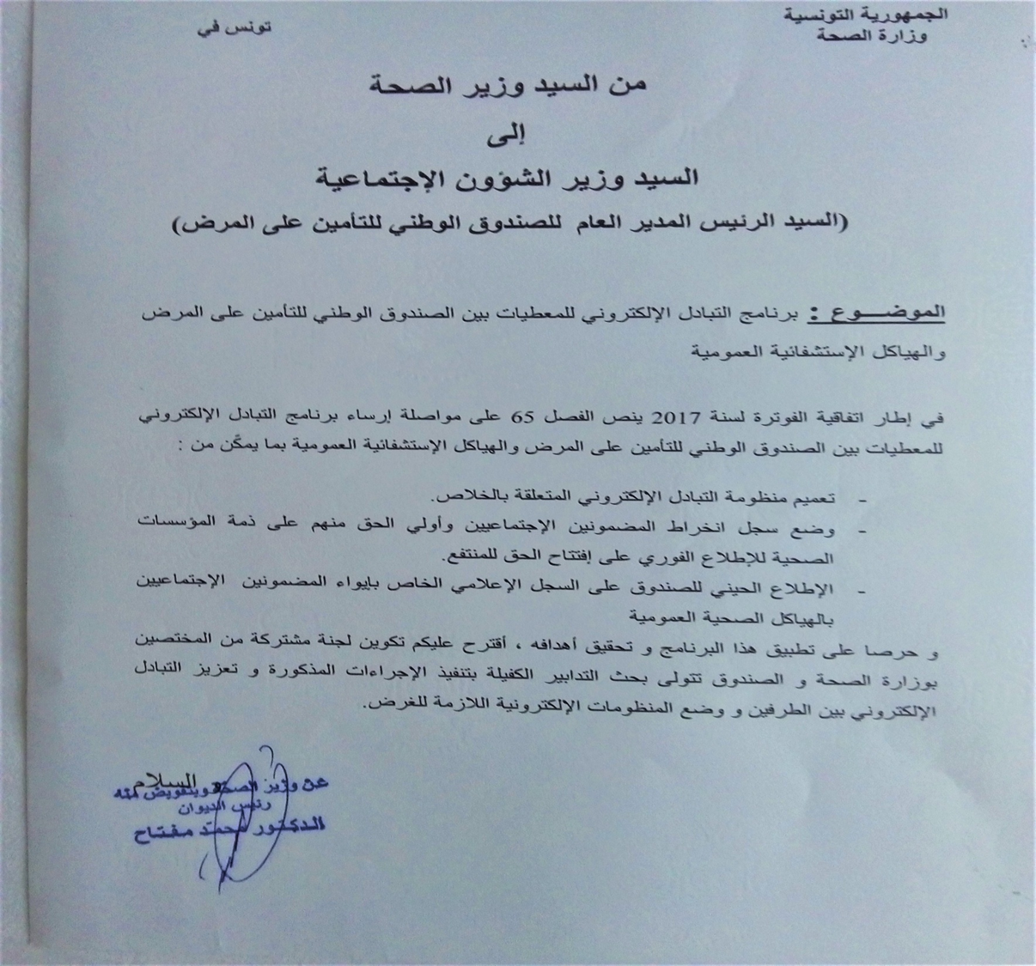
إدارة مخاطر الفساد في قطاع الصحة في تونس المرحلة الأولى
نقطة القرار :التسجيل لتلقي الخدمة: التلاعب بافتتاح الحق في التسجيل من اشكال الفساد الاكثر تداولا
الاجراء التصحيحي: هندسة و تنفيذ تطبيقة اعلامية تتيح الدخول التبادل الحيني لبيانات الصندوق الوطني للتامين على المرض والتثبت من صحة افتتاح الحق لتلقي الخدمة

Slide 25
المعهد الوطني لامراض الاعصاب
النتائج | تسجيل العيادات الخارجية بعد التثبت في افتتاح الحق |  | طلبات التسجيل في العيادات الخارجية |  | التسجيل للعيادات الطبية
اجتناب 6552 عيادة على غير الصيغ | عدد الذين يفتتحون الحق في التسجيل :29484 |  | عدد الطلبات على العيادات الخارجية : 36036 |  | اقسام العيادات الخارجية لسنة 2018
المستشفى الجامعي فرحات حشاد
الفواتير المسترجعة |  | بعد اللجوء الى التطبيقة 2017 |  | قبل اللجوء الى التطبيقة 2016 |  | الفوترة
تراجع الفواتير المرفوضةب:42.075 فاتورة بقيمة 963.557 303.02 USD |  | عدد الفواتير المرفوضة لاسباب لا تشمل افتتاح الحق: 15850 اي بنسبة 12,9% |  | عدد الفواتير المرفوضة لاسباب متعددة 57925 فاتورة اي ما يقابل 35,2% |  | الفواتير المرفوضة بسبب عدم افتتاح الحق

Slide 26
إدارة مخاطر الفساد في قطاع الصحة في تونس
المرحلة الثانية

Slide 27
إدارة مخاطر الفساد في قطاع الصحة في تونس المرحلة الثانية
مقترح وزير الصحة بمواصلة برنامج تقييم الفساد في قطاع الصحة على إثر اجتماع اختمام البرنامج :17 ماي 2022.
جلسة عمل تنسيقية : 30 ماي 2022.
اجتماع عمل لتأطير مجال التعاون لإنجاز المرحلة الثانية و اقتراح تاريخ انطلاق أشغالها: 18 أوت 2022.
ورشة عمل لإطلاق المشروع في مرحلته الثانية: 13 سبتمبر 2022.
تكوين عمل متعدد الاختصاصات : مقرر وزير الصحة: 15 ديسمبر 2022.

Slide 28
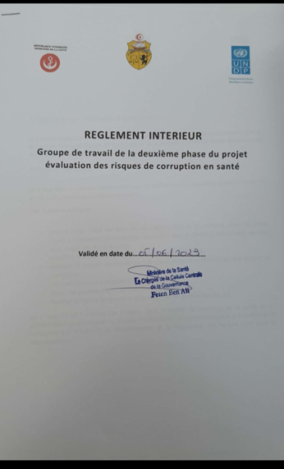
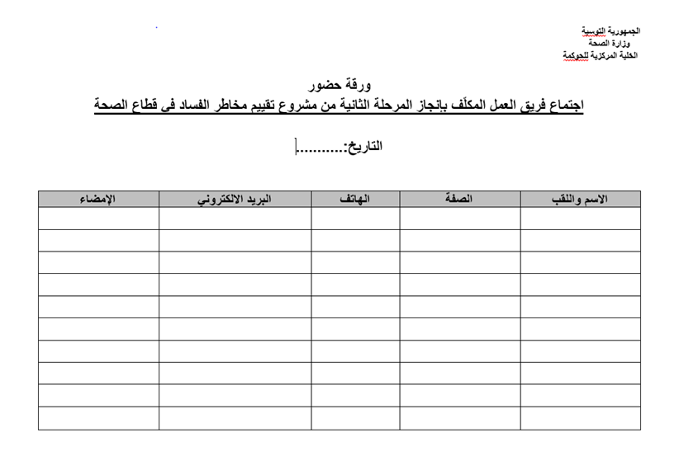
إدارة مخاطر الفساد في قطاع الصحة في تونس المرحلة الثانية

Slide 29
إدارة مخاطر الفساد في قطاع الصحة في تونس المرحلة الثانية
توزيع فريق العمل حسب الانتماء و الاختصاص
الاختصاص المهني
11تصرف- محاسبة – مالية- اقتصاد
الانتماء الهيكلي
19 إدارة مركزية
النوع
6 رجال
الشهادة العلمية
الوظيفة
31 نساء
10 قانون
8 طب
4 صيدلة
2 هندسة
1 أستاذ تعليم عالي
1 محلل إعلامية
12 هياكل صحية عمومية
6 مؤسسات و منشآت عمومية ذات صبغة غير إدارية
16 اختصاص فني
9 رؤساء خلايا حوكمة
7 إدارة عامة و إدارة
5 متفقد
4 مكلف بمأمورية
4 مدير عام
11 مدير
7 كاهية مدير
2 رئيس قسم صحي/استشفائي
4 رئيس مصلحة

Slide 30
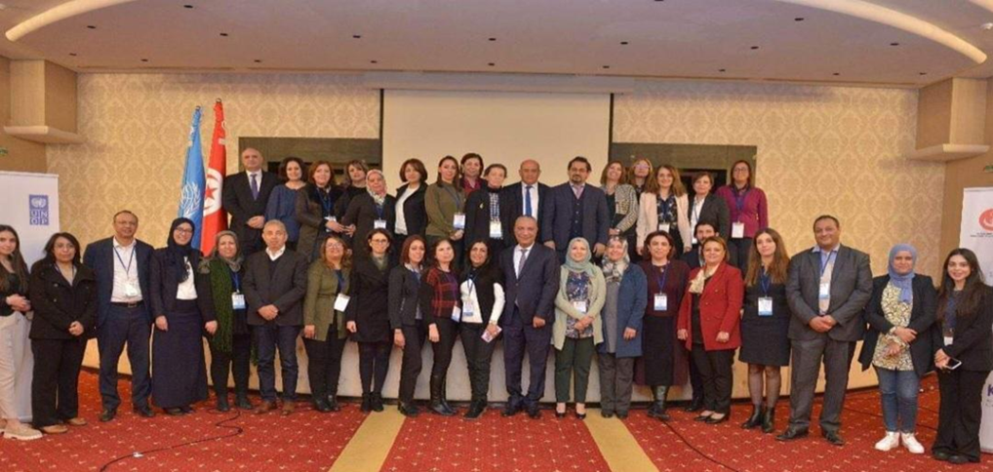

Slide 31
الرزنامة المرحلية
إدارة مخاطر الفساد في قطاع الصحة في تونس المرحلة الثانية
انطلاق أشغال مرحلة تقييم مخاطر الفساد
تقييم نصف مرحلي لأشغال الفريقين
المصادقة على مخرجات مرحلة تقييم مخاطر الفساد
الشروع في صياغة التقرير
إعداد الخطة التنفيذية و اقتراح الإجراءات التصحيحية
3 سبتمبر 2024
15 ماي 2024
18 أفريل 2024
12 جوان 2023
26 جانفي 2023

Slide 32
إدارة مخاطر الفساد في قطاع الصحة في تونس المرحلة الثانية
ضبط المعايير و تحديد المجالات
المصادقة على الأولويات و تحديد مجالي التقييم
اختيار المجالات
المجالات الستة التي أشار إليها تقرير المرحلة الأولى و لم تتم معالجتها.
+ مجالات تمت معالجتها خلال الورشة.
ضبط الأولويات
اعتماد معايير و مقاييس موضوعية للاختيار.
ضبط المقاييس حسب المعايير .
تحديد شبكة لتدوين النقاط على المعايير.
احتساب النتائج.
شراء المستلزمات الطبية في إطار طلبات عروض
النشاط الخاص التكميلي

Slide 33
مجال شراء المستلزمات الطبية و مواد الصحة في إطار طلب عروض
إدارة مخاطر الفساد في قطاع الصحة في تونس المرحلة الثانية
نتائج عملية التقييم :
رصد 13 نقطة قرار ذات مخاطر قوية وقوية جدا.

Slide 34
مجال النشاط التكميلي الخاص
إدارة مخاطر الفساد في قطاع الصحة في تونس المرحلة الثانية
نتائج عملية التقييم :
رصد 10نقاط قرار ذات مخاطر قوية جدا.

Slide 35
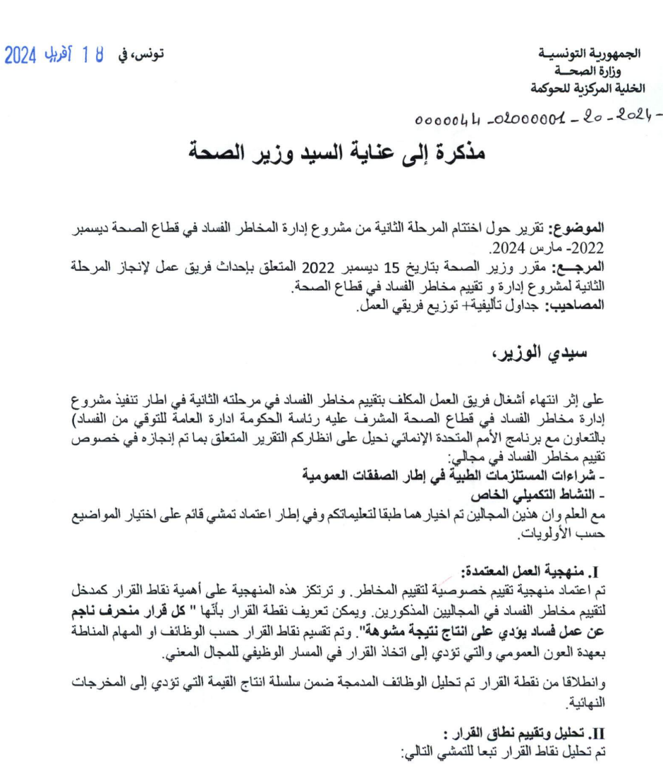
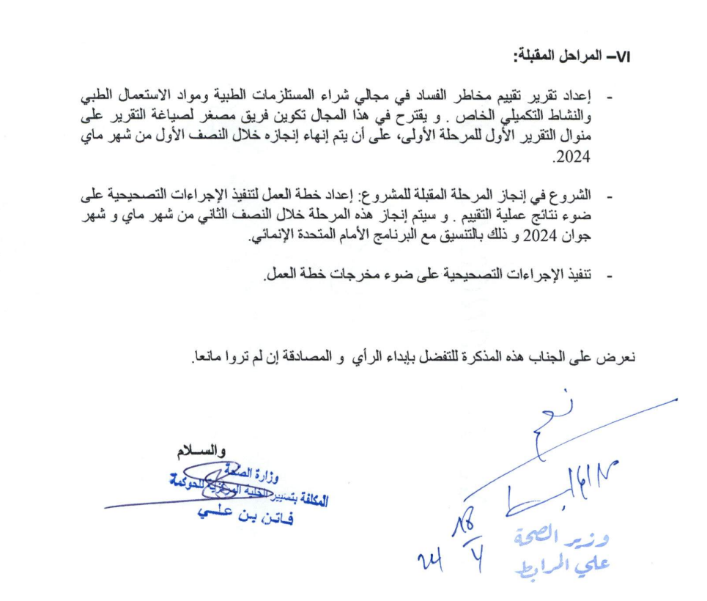
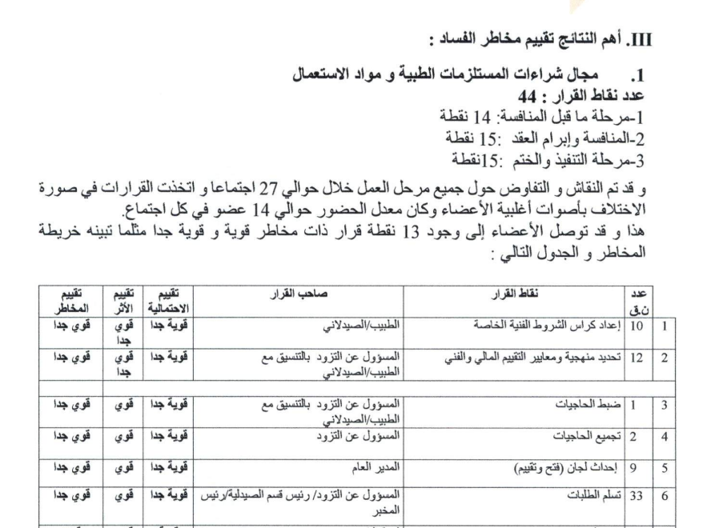
إدارة مخاطر الفساد في قطاع الصحة في تونس المرحلة الثانية

Slide 36
أهم الإجراءات التصحيحية المقترحة
إدارة مخاطر الفساد في قطاع الصحة في تونس المرحلة الثانية
مجال النشاط التكميلي الخاص
مجال شراء المستلزمات الطبية ومواد الصحة في إطار طلب عروض
مراجعة النصوص المتعلقة بممارسة النشاط التكميلي الخاص و إجراء التنقيحات اللازمة.
رقمنة كامل مسار العلاج في إطار النشاط التكميلي الخاص.
إجبارية الرقابة و التقييم في بعض المراحل المتعلقة
بمسار النشاط التكميلي الخاص.
دعم الرقمنة في مرحلة ما قبل المنافسة.
إرساء منظومة أخلاقية لضمان الشفافية والنزاهة في مختلف مراحل الشراء.
دعم هياكل الرقابة الداخلية (رقابة التصرف، التدقيق الداخلي).

Slide 37
إدارة مخاطر الفساد في قطاع الصحة في تونس
المكتسبات المؤسسية
تكون فريق متخصص من مسارات تكوين متعددة يتكلم نفس اللغة ويشتغل بنفس المنهجية
استمرارية العمل و متابعة تنفيذ مخرجات تقرير ادارة المخاطر القطاعية برغم التغيير القيادي في الوزارة وتوقف وقتي للمرافقة من طرف الشركاء الدوليين
توطين الخبرة لدى الموظفين العموميين كحاملين للمشروع و بناء قدرات قطاعية متخصصة
توثيق التجربة بانجاز كتيب يتضمن المراحل المنجزة و اهم الاستخلاصات
خلق نوع من التنافسية بين الهياكل الصحية وحاملي المشروع متمحورة حول تعميم الاستفادة من التجربة ومن العائد الاستثماري
استفادة مؤسسات استشفائية من البرنامج التنفيذي المبني

Slide 38
إدارة مخاطر الفساد في قطاع الصحة في تونس
المكتسبات المؤسسية
استفادت المستشفيات المعنية من التشخيص الشامل للنقائص التي تعاني منها على مستوى النظام المعلوماتي الصحي وكذلك على مستوى المحاسبة التحليلية، وذلك من قبل مكاتب الخبراء المتخصصة.استنادًا إلى هذا التشخيص،
تم تنفيذ برنامج لبناء القدرات لفائدة أعوان المستشفيات في مجال الحوكمة وتقييم مخاطر الفساد في قطاع الصحة.
كما تم إطلاق برنامج لتطوير جودة خدمات الرعاية الصحية وتحسين الحوكمة الرقمية للمستشفيات النموذجية الثالثة، من خلال التركيز على أنظمة لإدارة طوابير الانتظار، التسجيل، وتحسين البنية التحتية في مجال الإعلامية بما يساهم في تعزيز استخدام وتعميم تطبيقات إدارة الأدوية وملفات المرضى، مثل الملف الطبي الرقمي وتطبيقات إدارة الأدوية اليومية والآلية،
بالإضافة إلى نظام إدارة مخزون الأدوية وآليات منح بطاقات إلكترونية للمرضى.علاوة على ذلك، تم دعم قدرات المستشفيات في مجال النزاهة، وتحسين النفاذ إلى المعلومات، وتعزيز الاتصال،

Slide 39
إدارة مخاطر الفساد في قطاع الصحة في تونس
العوامل التي تسهم في تحقيق النجاح
تنويع الخلفيات المهنية والمؤسسية و المعرفية لأعضاء الفريق المكلف بانجاز مهمة التقييم يعتبر شرطا ضروريا
افراز قيادة من ضمن الفريق القطاعي المكلف
توحيد المفاهيم حول قضايا الفساد في القطاعات المعنية وإيجاد لغة مشتركة بين مختلف الفاعلين
توفير المرافقة الفنية وبناء القدرات للفرق القطاعية من طرف الهيئات و الخبراء المختصين باعتبار حداثة مقاربة ادارة المخاطر في مكافحة الفساد
❑بناء خطة تواصلية موجهة لمهني الصحة و عموم المواطنين حتى ال تتضرر صورة المرافق العمومية للصحة واإلطارات العاملة بها من عملية تقييم مخاطر الفساد بطريقة غير قصدية
❑ مأسسة الوضع القانوني لعمل الفريق القطاعي المكلف بتقييم مخاطر الفساد
❑جعل الفرق القطاعية لتقييم مخاطر الفساد تحت اشراف مباشر لسلطة عليا

Slide 40
إدارة مخاطر الفساد في قطاع الصحة في تونس
التحديات
صعوبة حصول التوافق بين أعضاء اللجنة في بعض التقييمات وغياب جهة محكمة جعل بعض العناصر الفاعلة تخير الانسحاب مما أدى الى تباطؤ الأداء
الصعوبات التي مر بها الفريق الوطني لمكافحة الفساد
الأخطاء التواصلية تسببت بالإضرار بصورة المرافق العمومية للصحة والاطارات العاملة بها التي اختيرت كأرضية لاختبار منهجية مقاومة الفساد و نماذج لبناء النزاهة
رغبة بعض الأعضاء في استثمار تواجدها في اللجان لأغراض شخصية تسبب أحيانا في شحن الأجواء و تعطيل التقدم
عدم التفطن الى ان تقسيم الفريق الوطني الى لجنتين فنيتين بدافع بيداغوجي قد اضر بوحدة الفريق و جعله يعمل بوتيرتين مختلفتين و بقيادتين مختلفتين
الصعوبات التي مر بها الفريق الوطني لمكافحة الفساد

Slide 41
إدارة مخاطر الفساد في قطاع الصحة في تونس
التحديات
التأثر في بعض المراحل بالتقلبات السياسية بسبب عدم مأسسة الفريق الوطني لمكافحة الفساد و ضبط آليات اشتغاله
الصعوبات التي مر بها الفريق الوطني لمكافحة الفساد
تاقلم كل أعضاء الفريق مع نسق العمل وسرعته
غياب الدعم المادي والتسهيلات اللوجستية لعمل الفريق (في بعض المراحل)
حركية الدخول و الخروج من الفريق الناجم عن عدم التفرغ من ناحية و غياب التحفيز من ناحية أخرى
الصعوبات التي مر بها الفريق الوطني لمكافحة الفساد

Slide 42
الدروس المستخلصة
تقييم مخاطر الفساد في قطاع الصحة في تونس
أهمية المقاربة التشاركية في تنفيذ مختلف مراحل المبادرة:
اكتساب معارف و التعمق في المهارات التطبيقية،
تقريب وجهات النظر بين أعضاء فريق ينتمون إلى اختصاصات فنية و إدارية مختلفة،
التعرف عن كثب على القدرات الشخصية و الكفاءات المعرفية لأعضاء الفريق،
تبادل الخبرات خارج إطار المبادرة.
أهمية تطبيق منهجية إدارة مخاطر الفساد:
بناء لغة مشتركة لدى الأعضاء لتنفيذ مختلف مراحل تطبيق المنهجية،
دعم هذه اللغة عبر صياغة ميثاق أخلاقي للفريق ووثائق عمل خاصة لإنجاز المبادرة،
اكتساب مهارات معرفية جديدة في مجال إدارة مخاطر الفساد،
احترام الآجال لتنفيذ مختلف مراحل المبادرة.
أهمية العمل الجماعي:
اكتساب الخبرة في المجالات التالية: إدارة الاجتماعات وتقسيم الأدوار و تنظيم الأوقات و التصرف في ضغوطات العمل،
القدرة على تجاوز الاختلافات عبر إيجاد الحلول العملية .

